Slide 1
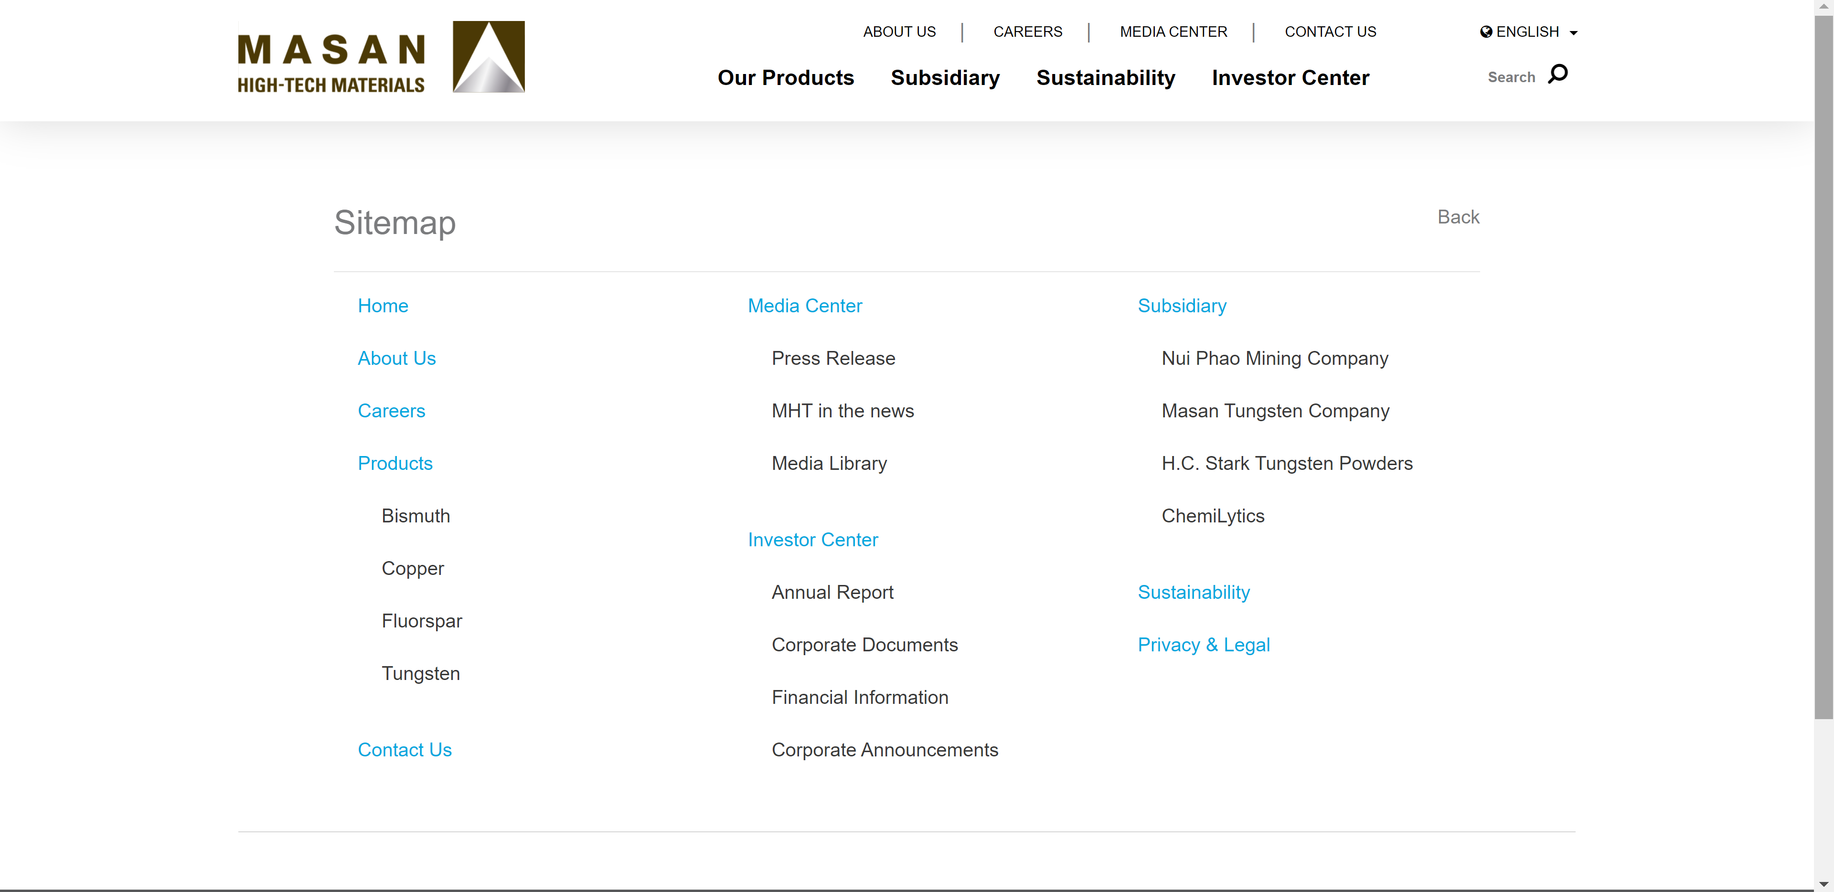
Đang bị sai màu chữ
Thiếu mũi tên nhỏ nhỏ
Này mình thêm hiệu ứng vào cho sinh động
Các dòng chữ xanh bold lên nha
Bỏ đường gạch dưới

